Slide 1
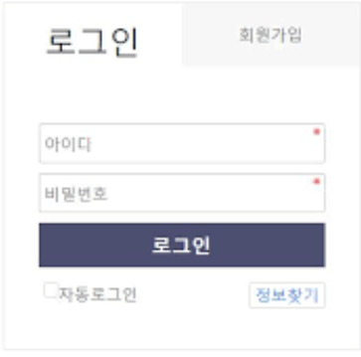
HOME (LOGIN)
Letter Bunker
게스트로 둘러보기

Slide 2
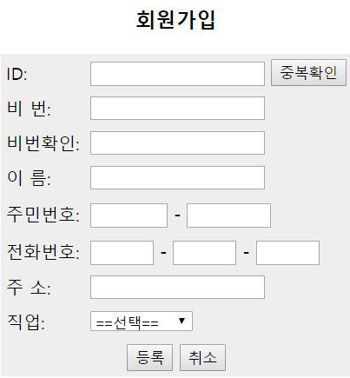
(JOIN)
Letter Bunker
<UserVO>
Username,
Password,
Realname,
Nickname,
Address,
tel

Slide 3

MAIN
다 읽은 책 표시
Letter Bunker
Flex
Overflow된 건 아래로 보내기
List<NBookVO> DB X
private String title
private String link;
private String image;
private String author;
private String discount;
private String publisher;
private String isbn;
private String description
private String pubdate; }
칸당 나누어지는 값 구해서
랜덤으로 책꽂이 오브젝트 추가?
List<BookVO>
b_seq <PK>
b_isbn
b_phrase //기억 남는 구절
b_post // 후기
b_page
b_comp // 완독 여부
B_theme

Slide 4

덜 읽은 책
Letter Bunker
[책] 아래로 내려오는 애니메이션
보관 장소 (예시 : yes24 e북, 집 서재)
덜 읽은 책만 보임(책갈피)
책갈피 이미지 고민해보기
Controller에서 ramdom()사용해서 파일을 돌릴까
List<BookVO>
b_seq <PK>
b_isbn <FK>
b_phrase
b_post
b_page
b_comp
책 제목 /////////////////
작가 / 출판사
수정하기
도서 줄거리 정보(간략)
후기
자세한 정보(a)
기억에 남는 구절
읽은 페이지

Slide 5
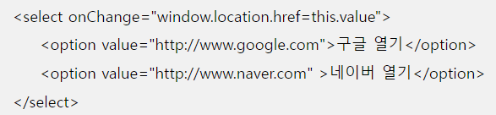
Letter Bunker
DBMS 이용하여 테마 구현하기
가장 상위 DIV class 값을 THEME 로 줘 조건을 부여
Style 태그를 .${THEME} div 이런식으로 주기
Value=“${rootPath}/theme?={red}”
Return “redirect:/”
Controller에서는 model.addattribute(“THEME”, themes)
Theme
Basic
Dark

